Slide 1
第12章 Spring MVC数据绑定和响应
《Java EE企业级应用开发教程（Spring+Spring MVC+MyBatis）（第2版）》

Slide 2
学习目标/Target
了解Spring MVC中数据绑定的概念
熟悉简单数据类型的绑定
熟悉复杂数据类型的绑定

Slide 3
学习目标/Target
掌握Spring MVC数据绑定的使用
掌握Spring MVC的数据响应
掌握不同类型返回值的页面跳转

Slide 4
章节概述/ Summary
通过上一章的学习，读者已经知道客户端请求和服务器端处理器之间的映射方式。客户端和服务器端通过映射可以完成两者的交互，其中客户端发起请求，服务器端将请求参数的值赋给处理器的形参完成数据的绑定，最终将想要返回给客户端的数据发给客户端进行响应。Spring MVC支持多种数据类型的数据绑定，响应方式也比较灵活，本章将对Spring MVC框架中的数据绑定和响应进行详细讲解。

Slide 5
目录/Contents
01
数据绑定
02
简单数据绑定
03
复杂数据绑定
04
页面跳转
05
数据回写

Slide 6
12.1
数据绑定

Slide 7
12.1 数据绑定
数据绑定的概念
在程序运行时，Spring MVC接收到客户端的请求后，会根据客户端请求的参数和请求头等数据信息，将参数以特定的方式转换并绑定到处理器的形参中。Spring MVC中将请求消息数据与处理器的形参建立连接的过程就是Spring MVC的数据绑定。
在数据绑定过程中，Spring MVC框架会通过数据绑定组件（DataBinder）将请求参数串的内容进行类型转换，然后将转换后的值赋给控制器类中方法的形参，这样后台方法就可以正确绑定并获取客户端请求携带的参数了。

Slide 8
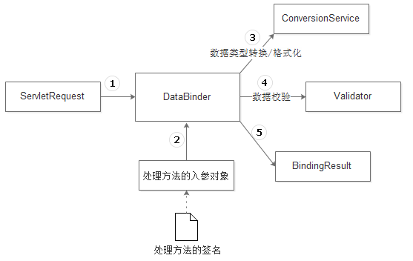
12.1 数据绑定
Spring MVC数据绑定过程
（5）校验完成后会生成数据绑定结果BindingResult对象，Spring MVC会将BindingResult
对象中的内容赋给处理方法的相应参数。
（3）DataBinder调用ConversionService组件进行数据类型转换、数据格式化等工作，并将
ServletRequest对象中的消息填充到参数对象中。
（4）调用Validator组件对已经绑定了请求消息数据的参数对象进行数据合法性校验。
（1）Spring MVC将ServletRequest对象传递给DataBinder。
（2）将处理方法的入参对象传递给DataBinder。

Slide 9
12.2
简单数据绑定

Slide 10
12.2.1 默认类型数据绑定
Spring MVC常见的默认类型
当使用Spring MVC默认支持的数据类型作为处理器的形参类型时，Spring MVC的参数处理适配器会默认识别这些类型并进行赋值。Spring MVC常见的默认类型如下所示。
HttpServletRequest：通过request对象获取请求信息；
HttpServletResponse：通过response处理响应信息;
HttpSession：通过session对象得到session中存放的对象;
Model/ModelMap：Model是一个接口，ModelMap是一个类，Model的实现类对象和ModelMap对象都可以设置model数据，model数据会填充到request域。

Slide 11
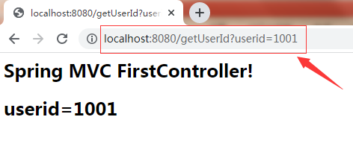
12.2.1 默认类型数据绑定
@Controller public class UserController { @RequestMapping("/getUserId") public String getUserId(HttpServletRequest request, Model model) { String userid = request.getParameter("userid"); model.addAttribute("msg","userid="+userid); return "success"; }
}
例:
在浏览器中输入携带参数访问地址http://localhost:8080/getUserId?userid=1。
请求参数会绑定到形参request对象中，从request中取出数据存到mod中，在success.jsp页面显示
STEP 01
<%@ page contentType="text/html;charset=UTF-8" %> <html><body> <h2>Spring MVC FirstController!</h2> <h2> ${msg} </h2> </body></html>

Slide 12
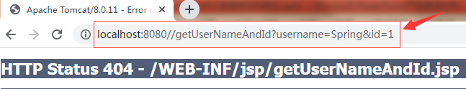

12.2.2 简单数据类型绑定
简单数据类型绑定的概念
简单数据类型的绑定，就是指Java中基本类型（如int、double、String等）的数据绑定。在Spring MVC中进行简单类型的数据绑定，只需客户端请求参数的名称和处理器的形参名称一致即可，请求参数会自动映射并匹配到处理器的形参完成数据绑定。
例：在UserController类中新增getUserNameAndId( )方法，用来接收客户端请求中的参数。
@RequestMapping("/getUserNameAndId")
public void getUserNameAndId(String username,Integer id) {
System.out.println("username="+username+",id="+id);
}

Slide 13
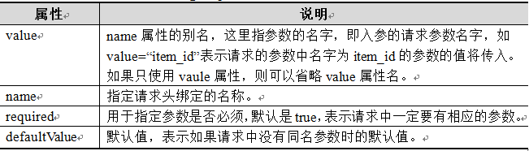
12.2.2 简单数据类型绑定
参数别名的设置: @RequestParam注解
需要注意的是，有时候客户端请求中参数名称和处理器的形参名称不一致，这就会导致处理器无法正确绑定并接收到客户端请求中的参数。为此，Spring MVC提供了@RequestParam注解来定义参数的别名，完成请求参数名称和处理器的形参名称不一致时的数据绑定。
@RequestParam注解的属性声明如下：

Slide 14
12.2.2 简单数据类型绑定
@RequestParam注解的使用
假设浏览器中的请求地址为http://localhost:8080/getUserName?name=Spring，可以在getUserName()方法中使用@RequestParam注解标注参数。
上述代码中，@RequestParam注解的value属性，给getUserName()方法中的username形参定义了别名name。此时，客户端请求中名称为name的参数，就会绑定到getUserName()方法中的username形参上。@RequestParam注解的required属性设定了请求的name参数不是必须的，如果访问时没有携带name参数，会将defaultValue属性设定的值赋给形参username。
@RequestMapping("/getUserName")
public void getUserName(@RequestParam(value="name",
required = false,defaultValue = “itheima") String username) {
System.out.println("username="+username); }

Slide 15
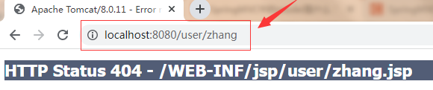

12.2.2 简单数据类型绑定
@PathVariable注解
当请求的映射方式是REST风格时，上述对简单类型数据绑定的方式就不适用了。为此，Spring MVC提供了@PathVariable注解，通过 @PathVariable注解可以将URL中占位符参数绑定到处理器的形参中。
@PathVariable注解有以下两个常用属性。
value：用于指定URL中占位符名称。
required：是否必须提供占位符，默认值为true。
@RequestMapping("/user/{name}")
public void getPathVariable(@PathVariable(value = "name") String username){
System.out.println("username="+username);
}
如果请求路径中占位符的参数名称和方法形参名称一致，那么@PathVariable注解的value属性可以省略。
建议使用@PathVariable注解将客户端参数绑定到处理器形参中。

Slide 16
12.2.3 POJO绑定
在使用简单数据类型绑定时，可以很容易的根据具体需求来定义方法中的形参类型和个数，然而在实际应用中，客户端请求可能会传递多个不同类型的参数数据，如果还使用简单数据类型进行绑定，那么就需要手动编写多个不同类型的参数，这种操作显然比较繁琐。为解决这个问题，可以使用POJO类型进行数据绑定。
POJO类型的数据绑定就是将所有关联的请求参数封装在一个POJO中，然后在方法中直接使用该POJO作为形参来完成数据绑定。
在POJO类型数据绑定时，客户端请求的参数名称必须与要绑定的POJO类中的属性名称保持一致。这样客户端发送请求时，请求数据才会自动绑定到处理器形参POJO对象中，否则处理器参数接收的值为null。

Slide 17
12.2.3 POJO绑定
下面通过用户注册案例演示POJO的数据绑定，该案例要求表单提交的数据绑定在处理器User类型的形参中，案例具体实现步骤如下所示。
STEP 01
创建一个User类用于封装用户信息。
public class User {
private String username; //用户名
private String password; //用户密码
// 省略getter/setter方法
}

Slide 18
12.2.3 POJO绑定
创建web目录下创建register.jsp文件，在register.jsp中编写用户注册表单。
STEP 02
<html><head>
<meta http-equiv="Content-Type" content="text/html; charset=UTF-8">
<title>注册</title></head>
<body>
<form action="${pageContext.request.contextPath}/registerUser" method="post">
用户名：<input type="text" name="username" /><br />
密&nbsp;&nbsp;&nbsp;码：<input type="password" name="password" /><br />
<input type="submit" value="注册"/>
</form>
</body>
</html>
${pageContext.request.contextPath}是 JSP取得绝对路径的方法，等价于<%=request.getContextPath()%> 。也就是取出部署的应用程序名或者是当前的项目名称
客户端请求的参数名称必须与要绑定的POJO类中的属性名称保持一致

Slide 19
12.2.3 POJO绑定
STEP 03
在UserController.java类中，定义registerUser( )方法用于接收用户注册信息。
// 接收表单用户信息
@RequestMapping("/registerUser")
public void registerUser(User user) {
String username = user.getUsername();
String password = user.getPassword(); System.out.println("username="+username+",password="+password);
}

Slide 20
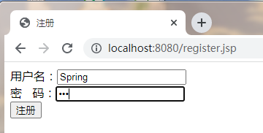
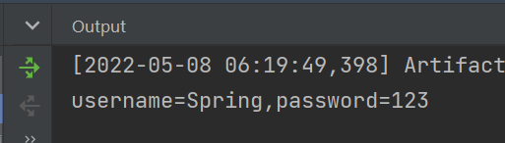
12.2.3 POJO绑定
启动chapter12项目，在浏览器中访问register.jsp页面，访问地址为http://localhost:8080/register.jsp。register.jsp页面显示效果如图所示。
STEP 04
registerUser()方法获取到了客户端请求中的参数username和参数password的值，并将username和password的值分别赋给了getUserNameAndId( )方法中user形参的username属性和password属性，实现了POJO数据绑定。

Slide 21

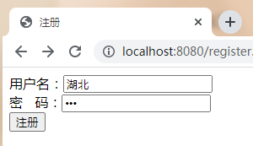
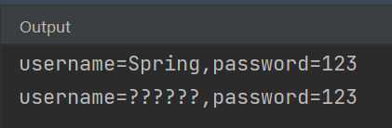
12.2.3 POJO绑定
多学一招：解决请求参数中的中文乱码问题
在客户端请求中，难免会有中文信息传递，例如，在register.jsp中的用户名输入框中输入用户名“湖北”请求时，虽然registerUser( )方法可以获取到user的属性值，但是在控制台中打印的信息却出现了乱码，控制台打印乱码信息如图所示。

Slide 22
12.2.3 POJO绑定
多学一招：解决请求参数中的中文乱码问题
为了防止客户端传入的中文数据出现乱码，可以使用Spring提供的编码过滤器来统一编码。要使用编码过滤器，只需要在web.xml中添加如下代码。
<filter>
<filter-name>CharacterEncodingFilter</filter-name>
<filter-class> org.springframework.web.filter.CharacterEncodingFilter</filter-class>
<init-param>
<param-name>encoding</param-name>
<param-value>UTF-8</param-value>
</init-param>
</filter>
<filter-mapping>
<filter-name>CharacterEncodingFilter</filter-name>
<url-pattern>/*</url-pattern>
</filter-mapping>

Slide 23
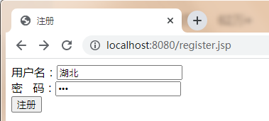
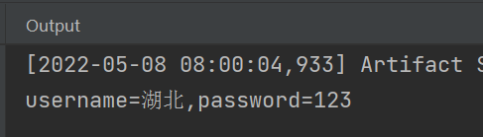
12.2.3 POJO绑定
多学一招：解决请求参数中的中文乱码问题
配置完成后，再次在注册页面中输入中文用户名“湖北”以及密码“123”，此时控制台正确打印中文信息，如图所示。
从图中所示的打印信息可以看出，服务器端正确获取中文数据，这说明编码过滤器配置成功。
以上可以解决post请求乱码问题，对于get请求中文参数出现乱码，可以在使用参数之前重新编码，如String username = new String(user.getUsername().getBytes(“ISO8859-1”),“UTF-8”);，其中ISO8859-1是Tomcat默认编码，需要将Tomcat编码后的内容再按UTF-8编码。

Slide 24
12.2.4 自定义类型转换器
Spring MVC默认提供了一些常用的类型转换器，这些类型转换器，可以将客户端提交的参数自动转换为处理器形参类型的数据。然而默认类型转换器并不能将提交的参数转换为所有的类型。此时，就需要开发者自定义类型转换器，来将参数转换为程序所需要的类型。
Spring框架提供了org.springframework.core.convert.converter.Converter接口作为类型转换器，开发者可以通过实现Converter接口来自定义类型转换器。Converter接口的代码如下所示。
在上述代码中，泛型参数中的S表示源类型，T表示目标类型，而convert( )方法将源类型转换为目标类型返回，方法内的具体转换规则可由开发者自行定义。
public interface Converter<S, T> {
T convert(S source);
}

Slide 25
12.2.4 自定义类型转换器
下面通过案例演示自定义类型转换器转换特殊数据类型并完成数据绑定，该案例要求实现Date类型的数据绑定，案例具体实现步骤如下所示。
创建DateConverter类，并在类中定义convert()方法， 实现String类型转到Date类型的转换。
STEP 01
public class DateConverter implements Converter<String, Date> {
private String datePattern = “yyyy-MM-dd";// 定义日期格式
@Override
public Date convert(String source) {
SimpleDateFormat sdf = new SimpleDateFormat(datePattern);
try {
return sdf.parse(source);
} catch (Exception e) {
throw new IllegalArgumentException(“无效的日期格式，请使用这种格式:"+datePattern)；} }
}

Slide 26
12.2.4 自定义类型转换器
为了让Spring MVC知道并使用DateConverter转换器类，还需要在配置文件spring-mvc.xml中配置类型转换器。
STEP 02
<!-- 配置创建 spring 容器要扫描的包 -->
<context:component-scan basepackage="com.hubei.controller"/>
<!-- 配置视图解析器 --> <bean ………… </bean>
<!-- 配置类型转换器工厂 -->
<bean id="converterService" class= "org.springframework.context.support.ConversionServiceFactoryBean">
<!-- 给工厂注入一个新的类型转换器，配置自定义类型转换器 -->
<property name="converters">
<array><bean class="com.itheima.convert.DateConverter"/></array>
</property>
</bean>
<!– 装载转换器-->
<mvc:annotation-driven conversion-service="converterService"/></beans>

Slide 27
12.2.4 自定义类型转换器
在UserController.java类中定义方法getBirthday()，用于绑定客户端请求中的日期数据，getBirthday()方法代码如下所示。
STEP 03
/**
* 使用自定义类型数据绑定日期数据
*/
@RequestMapping("/getBirthday")
public void getBirthday(Date birthday) {
System.out.println("birthday="+birthday);
}

Slide 28
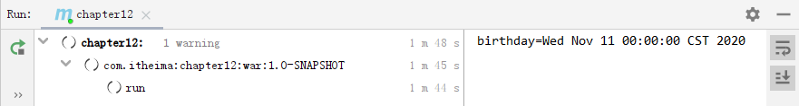
12.2.4 自定义类型转换器
在浏览器中访问地址http://localhost:8080/chapter12/getBirthday?birthday=2020-11-11，
访问后，控制台打印信息如图所示。
STEP 04
从图中所示的打印信息可以看出，程序正确打印出了请求传入的日期。这表明getBirthday()方法获取到了客户端请求中参数birthday的值，并将birthday的值赋给了getBirthday( )方法的形参birthday，实现了Date类型的数据绑定。

Slide 29
12.2.4 自定义类型转换器
在上述案例中，日期类型的格式转换是基于XML配置自定义转换器实现的。
除了XML方式之外，还可以通过@DateTimeFormat注解来简化日期类型的格式转换。
使用@DateTimeFormat注解完成日期类型的格式转换无需自定义转换器，也无需在配置文件中定义转换器工厂或格式化工厂，只需将@DateTimeFormat定义在方法的形参前面或成员变量上方，就可以为当前参数或变量指定类型转换规则。
修改UserController.java类中getBirthday()方法：
/**
* 使用@DateTimeFormat注解绑定日期数据
*/
@RequestMapping("/getBirthday")
public void getBirthday(@DateTimeFormat(pattern = "yyyy-MM-dd")Date birthday) {
System.out.println("birthday="+birthday);
}

Slide 30
12.2.4 自定义类型转换器
删除spring-mvc.xml中的转换器工厂，恢复最初的配置即可。
STEP 02
<!--启动bean的自动扫描功能,让指定包下的注解生效，由IOC容器统一管理--> <context:component-scan base-package="com.hubei.controller" /> <mvc:default-servlet-handler/> <mvc:annotation-driven/> <!-- 配置视图解析器--> <bean class="org.springframework.web.servlet.view.InternalResourceViewResolver"> <property name="prefix" value="/WEB-INF/jsp/"/> <property name="suffix" value=".jsp"/> </bean>

Slide 31
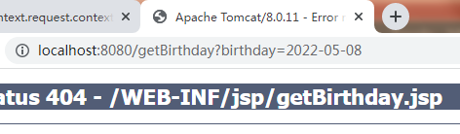


12.2.4 自定义类型转换器
在浏览器中访问地址http://localhost:8080/getBirthday?birthday=2022-05-08，使用@DateTimeFormat注解时控制台打印信息如图所示。
STEP 03
如果getBirthday()方法的形参是User类型，且birthday是User类的属性，也可以将形参上的@DateTimeFormat注解改写在birthday属性的上方，数据绑定效果是一样的，格式如下。
@DateTimeFormat(pattern = "yyyy-MM-dd")
private Date birthday;

Slide 32
12.3
复杂数据绑定

Slide 33
12.3.1 数组绑定
在实际开发中，可能会遇到客户端请求需要传递多个同名参数到服务器端的情况，这种情况采用前面讲解的简单数据绑定的方式显然是不合适的。此时，可以使用数组来接收客户端的请求参数，完成数据绑定。
案例：批量提交商品
创建一个商品类Product，用于封装商品信息。
package com.itheima.pojo;
public class Product {
private String proId; //商品id
private String proName; //商品名称
// 省略getter/setter方法
}

Slide 34
12.3.1 数组绑定
创建一个提交商品页面products.jsp，在products.jsp中创建一个展示商品列表的表单，表单提交时向服务器端发送商品列表的所有id。products.jsp的具体代码如下所示。
STEP 02
<%@ page language="java" contentType="text/html; charset=UTF-8" pageEncoding="UTF-8" %> <html><head> <title>提交商品</title></head> <body> <form action="${pageContext.request.contextPath }/getProductsByArray" method="post"> <table width="220px" border="1"> <tr> <td>选择</td> <td>商品名称</td> </tr> <tr> <td> <input name="proIds" value="1" type="checkbox"> </td> <td>Java基础教程</td> </tr> <tr> <td> <input name="proIds" value="2" type="checkbox"> </td> <td>JavaWeb案例</td> </tr> <tr> <td> <input name="proIds" value="3" type="checkbox"> </td> <td>SSM框架实战</td> </tr> </table> <input type="submit" value="提交商品"/> </form> </body></html>

Slide 35
12.3.1 数组绑定
创建一个商品处理器类ProductController，在ProductController类中定义getProducts() 方法，用于接收表单提交的商品id。ProductController类的具体代码如下所示。
STEP 03
@Controller
public class ProductController {
// 获取商品列表
@RequestMapping("/getProductsByArray")
public void getProducts(String[] proIds) {
for (String proId : proIds) {
System.out.println("获取到了Id为"+proId+"的商品"); }
}
}

Slide 36
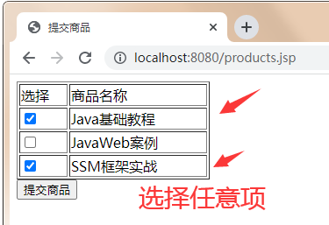
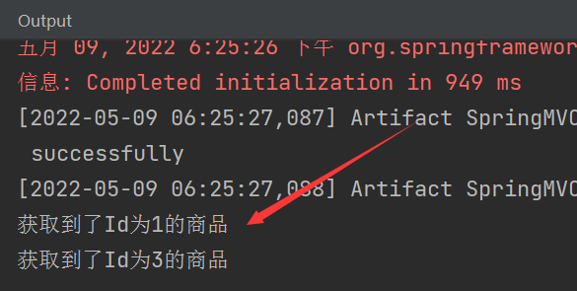
12.3.1 数组绑定
在浏览器中输入地址：http://localhost:8080/products.jsp 访问提交商品页面
STEP 04
从图中所示的打印信息可以看出，程序打印出了提交的商品，这表明getProducts()方法获取到了客户端请求中的参数proIds的值，并将请求参数中多个同名的参数值proIds全部存储在了getProducts()方法的形参proIds中，实现了数组的数据绑定。

Slide 37
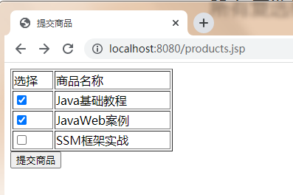
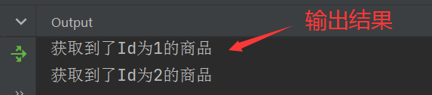
12.3.2 集合绑定
集合中存储简单类型数据时，数据的绑定规则和数组的绑定规则相似，需要请求参数名称与处理器的形参名称保持一致。不同的是，使用集合绑定时，处理器的形参名称需要使用@RequestParam注解标注。
<form action="${pageContext.request.contextPath }/getProductsByList" method="post">
/** 获取商品列表(使用List绑定数据) */ @RequestMapping("/getProductsByList") public void getProducts(@RequestParam("proIds") List<String> proIds) { for (String proId : proIds) { System.out.println("获取到了Id为" + proId + "的商品"); } }

Slide 38
12.3.3 复杂POJO绑定
使用简单POJO类型已经可以完成多数的数据绑定，但有时客户端请求中传递的参数比较复杂。例如，在用户查询订单时，页面传递的参数可能包括订单编号、用户名称等信息，这就包含了订单和用户两个对象的信息。如果将订单和用户的所有查询条件都封装在一个简单POJO中，显然会比较混乱，这时可以考虑使用复杂POJO类型的数据绑定。
所谓的复杂POJO，就是POJO属性的类型不止包含简单数据类型，还包含对象类型、List类型和Map类型等其他引用类型。
接下来分别对复杂POJO中属性为对象类型的数据绑定、属性为List类型的数据绑定和属性为Map类型的数据绑定进行讲解。

Slide 39
12.3.3 复杂POJO绑定
属性为对象类型的数据绑定
案例：获取用户订单信息
1、创建一个订单类Order，用于封装订单信息。
修改User.java类，在User类中新增Order类型的属性order，并定义相应的getter和setter方法。
STEP 01
public class Order {
private String orderId; //订单id
//省略getter/setter方法
}
public class User {
private String username; //用户名
private String password; //用户密码
private Order order; //订单
// 省略getter/setter方法
}

Slide 40
12.3.3 复杂POJO绑定
2、创建提交数据页面order.jsp
STEP 03
<%@ page contentType="text/html;charset=UTF-8" language="java" %>
<html><head><title>订单信息</title></head><body>
<form action="${pageContext.request.contextPath }/findOrderWithUser"method="post">
所属用户：<input type="text" name="username" /><br />
订单编号：<input type="text" name="order.orderId" /><br />
<input type="submit" value="查询" />
</form> </body></html>
注意这里的取值：格式必须为“属性对象名称.属性
3、在UserController.java类中定义方法findOrderWithUser( )，用于获取客户端请求中的User信息。
@RequestMapping("/findOrderWithUser")
public void findOrderWithUser(User user) {
String username = user.getUsername();
String orderId = user.getOrder().getOrderId();
System.out.println("username="+username+", orderId="+orderId);
}

Slide 41
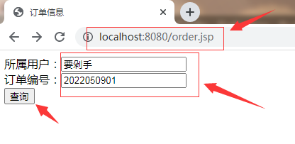
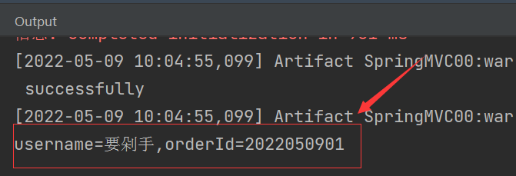
12.3.3 复杂POJO绑定
4、打开浏览器请求order.jsp，结果如下：

Slide 42
12.3.3 复杂POJO绑定
属性为List类型的数据绑定：
在绑定List对象数据时，首先要将对象封装为List对象，并设置它的get/set方法
案例:获取用户订单信息,POJO中属性为List类型
1 、 Order类新增orderName属性。
修改User.java类，将User类中订单属性修改为List类型。
由于用户一般拥有多个收货地址，在User类中新增List类型的地址属性。
STEP 01
public class Order { private String orderId; //订单id private String orderName; //商品名称
// 省略getter/setter方法
}
public class User {
private String username; //用户名
private String password; //用户密码
private List<Order> orders; //用户订单
private List<String> address; //订单地址
// 省略getter/setter方法
}

Slide 43
12.3.3 复杂POJO绑定
orders.jsp
<%@ page language=“java” contentType=“text/html; charset=UTF-8” pageEncoding=“UTF-8” %> <html><head><title>订单信息</title></head><body> <form action=“${pageContext.request.contextPath }/showOrders” method=“post”> <table width=“220px” border=“1”> <tr> <td>订单号</td> <td>订单商品名称</td> <td>配送地址</td> </tr> <tr> <td> <input name="orders[0].orderId" value="1" type="text"> </td> <td> <input name="orders[0].orderName" value="Java基础教程" type="text"> </td> <td><input name="address" value="北京海淀" type="text"></td> </tr> <tr> <td> <input name="orders[1].orderId" value="2" type="text"> </td> <td> <input name="orders[1].orderName" value="JavaWeb案例" type="text"> </td> <td><input name="address" value="北京昌平" type="text"></td> </tr> <tr> <td> <input name="orders[2].orderId" value="3" type="text"> </td> <td> <input name="orders[2].orderName" value="SSM框架实战" type="text"> </td> <td><input name="address" value="北京朝阳" type="text"></td> </tr> </table> <input type="submit" value="订单信息"/> </form></body></html>
2、创建orders.jsp页面，在orders.jsp中创建一个表单用于提交用户的订单信息。
表单提交时，表单数据分别封装到User的订单属性orders和地址属性address中。
STEP 03
如果List的泛型参数为对象类型，客户端参数名称必须与POJO类的层次结构名称保持一致，并使用数组格式描述对象在List中的位置，即客户端参数名称必须和最终绑定在List中的某个对象的某个属性的名称保持一致
如果List的泛型为简单类型，则客户端参数名称必须和POJO类中List属性所属类中的属性名称保持一致。

Slide 44
12.3.3 复杂POJO绑定
3、创建一个订单处理器类OrderController，类中定义showOrders( ) 方法，用于展示用户的订单信息。
STEP 02
@Controller public class OrderController { /** 获取用户中的订单信息 */ @RequestMapping("/showOrders") public void showOrders(User user) { List<Order> orders = user.getOrders(); List<String> addressList = user.getAddress(); System.out.println("订单："); for (int i = 0; i < orders.size(); i++) { Order order = orders.get(i); String address = addressList.get(i); System.out.println("订单Id:" + order.getOrderId()); System.out.println("订单商品名称:" + order.getOrderName()); System.out.println("订单配送地址：" + address); } }
}

Slide 45
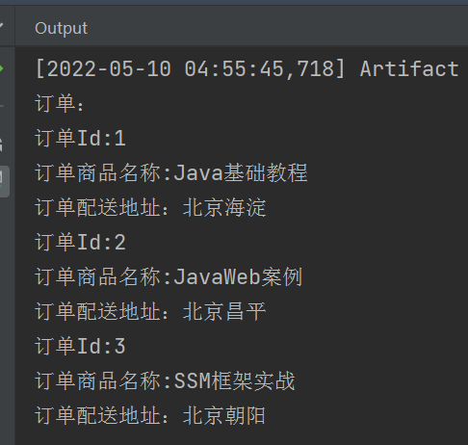
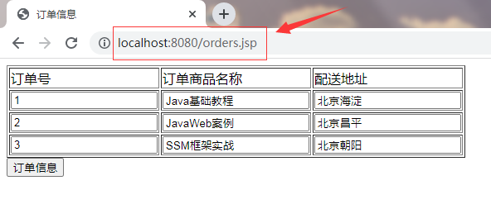
12.3.3 复杂POJO绑定
4、打开浏览器请求orders.jsp，结果如下：

Slide 46
12.3.3 复杂POJO绑定
属性为Map类型的数据绑定
案例：获取订单信息的，POJO中属性为Map类型
1、定义商品类Product，类中封装商品id和商品名称；
修改Order.java类，在Order类中新增HashMap类型的属性productInfo，用于封装订单中的商品信息，其中productInfo的键用来存放商品的类别，productInfo的值用来存放商品类别对应的商品。
public class Product { private String proId; //商品id private String proName; //商品名称
// 省略getter/setter方法
}
public class Order {
private String orderId; //订单id
private HashMap<String,Product> productInfo; //商品信息
// 省略getter/setter方法
}

Slide 47
12.3.3 复杂POJO绑定
客户端参数名称必须和要绑定的Map中的具体对象的具体属性的名称保持一致。
2、创建一个订单信息页面order_info.jsp，在order_info.jsp中创建一个表单用于提交订单信息。表单提交时，表单数据分别封装到Order的orderId属性和商品信息属性productInfo中。
<%@ page language="java" contentType="text/html; charset=UTF-8" pageEncoding="UTF-8" %> <html><head> <title>订单信息</title></head> <body> <form action="${pageContext.request.contextPath}/orderInfo" method="post"> <table border="1"> <tr> <td colspan="2"> 订单id:<input type="text" name="orderId" value="1"> </td> </tr> <tr> <td>商品Id</td> <td>商品名称</td> </tr> <tr> <td> <input name="productInfo['生鲜'].proId" value="1" type="text"> </td> <td> <input name="productInfo['生鲜'].proName" value="三文鱼" type="text"> </td> </tr> <tr> <td> <input name="productInfo['酒水'].proId" value="2" type="text"> </td> <td> <input name="productInfo['酒水'].proName" value="红牛" type="text"> </td> </tr> </table> <input type="submit" value="提交"/> </form></body></html>

Slide 48
12.3.3 复杂POJO绑定
3、修改OrderController.java类，在OrderController类中新增getOrderInfo()方法，用于获取客户端提交的订单信息，并将获取到的订单信息打印在控制台。
STEP 02
@RequestMapping("/orderInfo") public void getOrderInfo(Order order) { String orderId = order.getOrderId(); //获取订单id HashMap<String, Product> orderInfo = order.getProductInfo(); //获取商品信息 Set<String> keys = orderInfo.keySet(); //keySet()方法获取所有的key值 System.out.println("订单id:" + orderId); System.out.println("订单商品信息:"); for (String key : keys) { Product product = orderInfo.get(key); String proId = product.getProId(); String proName = product.getProName(); System.out.println(key + "类~" + "商品id:" + proId + ",商品名称：" + proName); } }

Slide 49
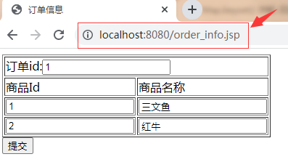
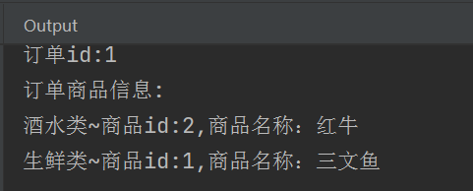
12.3.3 复杂POJO绑定
4、在浏览器中访问订单信息页面order_info.jsp，结果如下：
STEP 04

Slide 50
12.3.4 JSON数据绑定
JSONS数据绑定
JSON 是轻量级的文本数据交换格式,常用于存储和交换文本信息。

Slide 51
12.3.4 JSON数据绑定
案例：异步提交商品信息，用Spring MVC中的JSON数据绑定。
1、在项目的pom.xml文件中导入Jackson的依赖。
STEP 01
<!--Jackson转换核心包依赖--> <dependency> <groupId>com.fasterxml.jackson.core</groupId> <artifactId>jackson-core</artifactId> <version>2.9.2</version> </dependency> <!--Jackson转换的数据绑定包依赖--> <dependency> <groupId>com.fasterxml.jackson.core</groupId> <artifactId>jackson-databind</artifactId> <version>2.9.2</version> </dependency> <!--Jackson JSON转换注解包--> <dependency> <groupId>com.fasterxml.jackson.core</groupId> <artifactId>jackson-annotations</artifactId> <version>2.9.0</version> </dependency>

Slide 52
12.3.4 JSON数据绑定
2、在项目中导入jQuery文件。
由于本次演示的是异步数据提交，需要使用jQuery，所以需要将jQuery文件导入到项目中，以便发送ajax请求。
在项目的/webapp文件夹下创建名称为js的文件夹，在js文件夹中导入jQuery文件。

Slide 53
12.3.4 JSON数据绑定
3、创建页面product.jsp，在product.jsp中创建一个表单用于填写商品信息，表单提交时，表单发送异步请求将表单的商品信息发送到处理器。
STEP 03
<%@ page language="java" contentType="text/html; charset=UTF-8" pageEncoding="UTF-8" %> <html><head><title>异步提交商品</title> <script type="text/javascript" src="${pageContext.request.contextPath }/js/jquery-3.6.0.js"></script> </head><body> <form id="products"> <table border="1"> <tr> <th>商品id</th> <th>商品名称</th> <th>提交</th> </tr> <tr> <td> <input name="proId" value="1" id="proId" type="text"> </td> <td><input name="proName" value="三文鱼" id="proName" type="text"></td> <td><input type="button" value="提交单个商品" onclick="sumbmitProduct()"></td> </tr> <tr> <td><input name="proId" value="2" id="proId2" type="text"></td> <td><input name="proName" value="红牛" id="proName2" type="text"></td> <td><input type="button" value="提交多个商品" onclick="submitProducts()"></td> </tr> </table> </form>

Slide 54
12.3.4 JSON数据绑定
<script type="text/javascript"> function sumbmitProduct() { var proId = $("#proId").val(); var proName = $("#proName").val(); $.ajax({ url: "${pageContext.request.contextPath }/getProduct", type: "post", data: JSON.stringify({proId: proId, proName: proName}), contentType: "application/json;charset=UTF-8", dataType: "json", success: function (response) { alert(response); } }); }
STEP 03

Slide 55
12.3.4 JSON数据绑定
function submitProducts() { var pro1 = {proId: $("#proId").val(), proName: $("#proName").val()} var pro2 = {proId: $("#proId2").val(), proName: $("#proName2").val()} $.ajax({ url: "${pageContext.request.contextPath }/getProductList", type: "post", data: JSON.stringify([pro1, pro2]), contentType: "application/json;charset=UTF-8", dataType: "json", success: function (response) { alert(response); } }); } </script></body></html>
STEP 03

Slide 56
12.3.4 JSON数据绑定
4、修改ProductController.java类，在ProductController类中新增getProduct()方法和getProductList()方法，分别用于获取客户端提交的单个商品信息和多个商品信息。
STEP 04
/** 获取单个商品信息 */ @RequestMapping("/getProduct") public void getProduct(@RequestBody Product product) { String proId = product.getProId(); String proName = product.getProName(); System.out.println("获取到了Id为" + proId + "名称为" + proName + "的商品"); } /** 获取多个商品信息 */ @RequestMapping("/getProductList") public void getProductList(@RequestBody List<Product> products) { for (Product product : products) { String proId = product.getProId(); String proName = product.getProName(); System.out.println("获取到了Id为" + proId + "名称为" + proName + "的商品"); } }

Slide 57
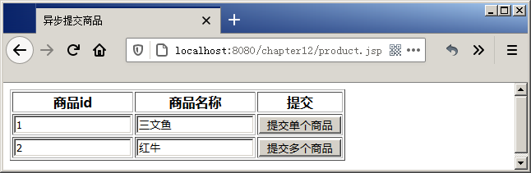
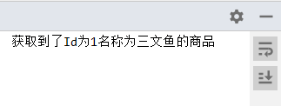
12.3.4 JSON数据绑定
5、在浏览器中访问商品信息页面product.jsp，访问地址为http://localhost:8080/product.jsp，product.jsp的显示效果如图所示。
STEP 06
在product.jsp的显示效果图所示的页面中，单击右侧“提交单个商品”按钮，product.jsp表单中的单个商品信息以JSON格式异步发送到服务器端getProduct()方法中。提交单个商品时控制台打印信息如图所示。

Slide 58
12.4
页面跳转

Slide 59
12.4.1 返回值为void类型的页面跳转
Spring MVC 在接收客户端的请求后，会对请求进行不同方式的响应，响应方式可以分为页面跳转和数据回写两种。
页面跳转时可以通过方法的返回值指定跳转页面，方法的返回值可以设定为void类型、Sring类型和ModelAndView类型。
1、返回值为void类型的页面跳转
当Spring MVC方法的返回值为void类型，方法执行后会跳转到默认的页面。
默认页面的路径由方法映射路径和视图解析器中的前缀、后缀拼接成，拼接格式为“前缀+方法映射路径+后缀”。
如果Spring MVC的配置文件中没有配置视图解析器，则会报HTTP Status 500错误。

Slide 60
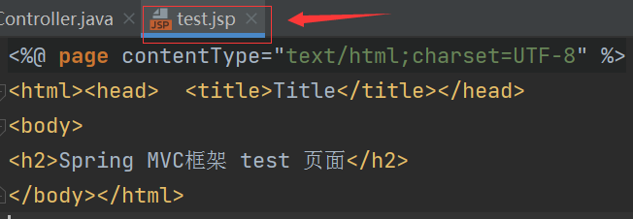
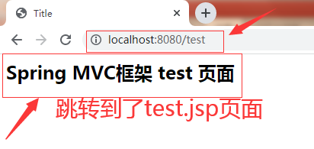
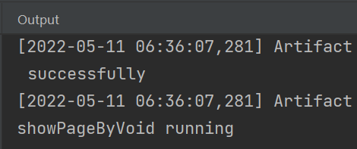
12.4.1 返回值为void类型的页面跳转
案例：返回值为void类型的页面跳转
创建一个页面跳转类PageController，类中定义方法showPageByVoid()来进行测试
@Controller public class PageController { @RequestMapping("/test") public void showPageByVoid() { System.out.println("showPageByVoid running"); }
}
STEP 01
运行：

Slide 61
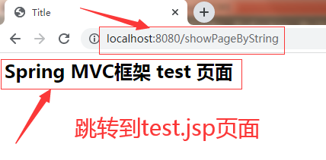
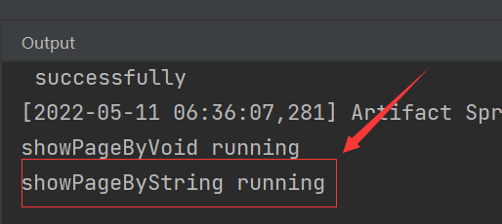
12.4.2 返回值为String类型的页面跳转
案例：返回值为String类型时，不携带数据的页面跳转。
@RequestMapping("/showPageByString") public String showPageByString(){ System.out.println("showPageByString running"); return "test"; }

Slide 62
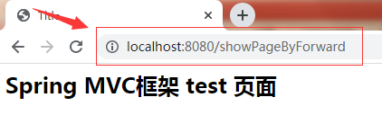
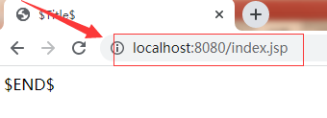
12.4.2 返回值为String类型的页面跳转
当方法的返回值为普通的字符串时，Spring MVC在方法执行后会默认以转发的方式响应给客户端。除了这种默认的转发方式，还可以返回指定前缀的字符串，来设定处理器执行后对请求进行转发还是重定向，设定转发和重定向的字符串格式如下所示。
forward: 需要转发到的资源路径
redirect: 需要重定向到的资源路径
路径不会和视图中的前缀后缀拼接，要指定完整路径
@RequestMapping("/showPageByForward") public String showPageByForward(){ System.out.println("showPageByForward running"); return "forward:/WEB-INF/jsp/test.jsp"; }
@RequestMapping("/showPageByRedirect") public String showPageByRedirect(){ System.out.println("showPageByRedirect running"); return "redirect:http://localhost:8080/index.jsp"; // return "redirect:http://www.baidu.com"; }

Slide 63
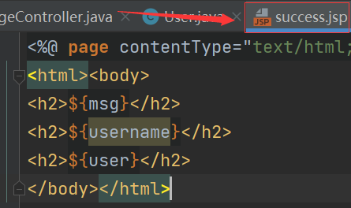
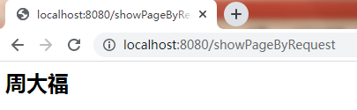
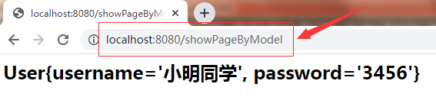
12.4.2 返回值为String类型的页面跳转
案例：返回值为String类型时，携带数据的页面跳转。
使用HttpServletRequest类型形参和Model类型形参进行数据传递
@RequestMapping("/showPageByRequest") public String showPageByRequest(HttpServletRequest request){ System.out.println("showPageByRequest running"); request.setAttribute("username","周大福"); return "success"; }
@RequestMapping("/showPageByModel") public String showPageByModel(Model model){ System.out.println("showPageByModel running"); // model.addAttribute("username","小明同学"); User user = new User(); user.setUsername("小明同学"); user.setPassword("3456"); model.addAttribute("user",user); return "success"; }

Slide 64
12.4.3 返回值为ModelAndView类型的页面跳转
使用方法的返回值可以设定跳转的逻辑视图名称，使用Model等对象实现页面跳转时传输数据。除此之外，Spring MVC还提供ModelAndView用来存储处理完后的结果数据，以及显示该数据的视图，业务处理器调用模型层处理完用户请求后，把结果数据存储在该类的model属性中，把要返回的视图信息存储在该类的view属性中，然后让该ModelAndView返回Spring MVC框架。框架通过调用配置文件中定义的视图解析器，对该对象进行解析，最后把结果数据显示在指定的页面上。
ModelAndView构造方法可以指定返回的页面名称，也可以通过setViewName()方法跳转到指定的页面，
addObject()设置需要返回的值，addObject()有几个不同参数的方法，可以默认和指定返回对象的名字。

Slide 65
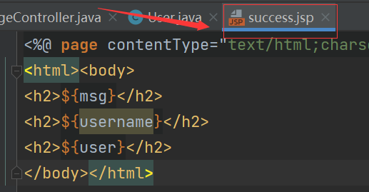
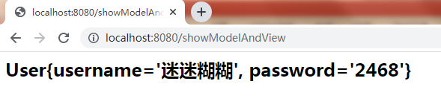
12.4.3 返回值为ModelAndView类型的页面跳转
案例：返回值为ModelAndView类型的页面跳转
@RequestMapping("/showModelAndView") public ModelAndView showModelAndView(){ //创建ModelAndView实例 ModelAndView modelAndView = new ModelAndView(); User user = new User(); user.setUsername("迷迷糊糊"); user.setPassword("2468"); //向ModelAndView实例中添加名称为user的数据 modelAndView.addObject("user",user); //向ModelAndView实例中设置视图的名称 modelAndView.setViewName("success"); return modelAndView; }

Slide 66
12.5
数据回写

Slide 67
12.5.1 普通字符串的回写
默认情况下spring mvc的响应会经过视图解析器完成页面跳转，有时客户端希望服务器端在响应时不要进行页面跳转，只需要回写相关的数据即可。这个时候可以选择在响应时直接将数据写入输出流中，而不经过视图解析器。
根据数据格式，可以将回写到输出流的数据分为普通字符串和Json数据。
STEP 01

Slide 68
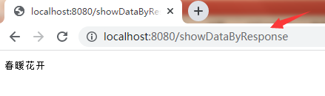
12.5.1 普通字符串的回写
案例：字符串的回写，通过HttpServletResponse输出数据
创建一个数据回写类DataController，类中定义showDataByResponse()方法测试普通字符串的回写。
@Controller public class DataController { @RequestMapping("showDataByResponse") public void showDataByResponse(HttpServletResponse response) { try { response.setCharacterEncoding("gbk"); response.getWriter().print("春暖花开"); } catch (IOException e) { e.printStackTrace(); } }
}
STEP 01
由图中所示的内容可以得出，访问地址后，执行了showDataByResponse()方法，方法执行后将普通字符串通过HttpServletResponse输出到请求页面中，完成了普通字符串的数据回写。

Slide 69
12.5.2 JSON数据的回写
项目中已经导入了Jackson依赖，可以先调用Jackson的JSON转换的相关方法，将对象或集合转换成JSON数据，然后通过HttpServletResponse将JSON数据写入到输出流中完成回写，具体步骤如下。
修改文件DataController.java，在DataController类中新增showDataByJSON()方法，用于将对象转换成JSON数据并写入输出流中完成回写。
STEP 01
@RequestMapping("showDataByJSON")
public void showDataByJSON(HttpServletResponse response) {
try { ObjectMapper om = new ObjectMapper();
User user = new User();user.setUsername("heima"); user.setPassword("666");
String ujson = om.writeValueAsString(user);
response.getWriter().print(ujson);
} catch (IOException e) { e.printStackTrace(); }}

Slide 70
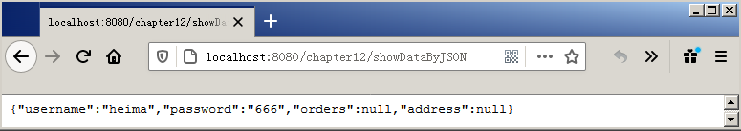
12.5.2 JSON数据的回写
启动chapter12项目，在浏览器中访问地址http://localhost:8080/chapter12/showDataByJSON。访问后，页面显示效果如图所示。
STEP 02
由图中所示的内容可以得出，访问地址后，执行了showDataByJSON()方法，方法执行后将User对象的数据转换成JSON格式的数据输出到请求页面中了。

Slide 71
12.5.2 JSON数据的回写
@ResponseBody注解的使用范围
@ResponseBody注解可以标注在方法和类上，当标注在类上时，表示该类中的所有方法均应用@ResponseBody注解。如果需要当前类中的所有方法均应用@ResponseBody注解，也可以使用@RestController注解。

Slide 72
12.5.2 JSON数据的回写
@ResponseBody注解的2个使用要求
使用@ResponseBody注解，项目至少需要符合2个要求，分别如下所示。
项目中有转换JSON相关的依赖。
可以配置转换JSON数据的消息类型转换器。
针对上述两个要求，chapter12项目都已经满足，项目的pom.xml文件中引入了Jackson相关的依赖，可以用于转换JSON；Spring MVC的配置文件中配置的<mvc:annotation-driven />元素默认注册了Java数据转JSON数据的消息转换器。

Slide 73
12.5.2 JSON数据的回写
接下来通过一个案例演示使用@ResponseBody注解回写JSON格式的对象数据和集合数据，案例具体实现步骤如下。
修改文件DataController.java，在DataController类中新增getUser()方法，用于返回JSON类型的User信息；新增addProducts()方法用于返回JSON类型的Product列表信息。
STEP 01
// 只展示getUser()方法
@RequestMapping("getUser")
@ResponseBody
public User getUser() {
User user = new User();
user.setUsername("heima2");
return user; }

Slide 74
12.5.2 JSON数据的回写
创建一个商品添加页面product_add.jsp，在product_add.jsp中创建一个表格，用于显示用户信息和添加商品信息。product_add.jsp的部分代码如下所示。
STEP 02
<script type="text/javascript">
// 添加商品
function addProducts() {
var url="${pageContext.request.contextPath }/addProducts";
$.get(url,function (products) {
//将处理器返回的商品列表信息添加到表格中
for (var i=0;i<products.length;i++) {
$("#products").append("<tr><td>"+products[i].proId+"</td>
<td>“+products[i].proName+”</td></tr>"); } }) }
</script>

Slide 75
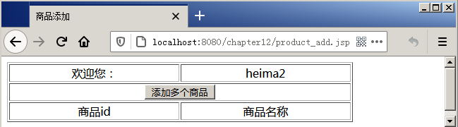
12.5.2 JSON数据的回写
启动chapter12项目，在浏览器中访问商品添加页面product_add.jsp，访问地址为http://localhost:8080/chapter12/product_add.jsp，product_add.jsp页面显示效果如图所示。
STEP 03
由图中所示的内容可以得出，页面加载完，页面异步将用户的信息显示在单元格中，成功回写了User对象信息对应的JSON数据。

Slide 76
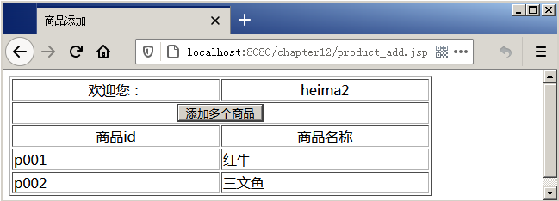
12.5.2 JSON数据的回写
单击product_add.jsp页面显示效果图所示的“添加多个商品”按钮，product_add.jsp页面显示效果如图所示。
STEP 04
由图中所示的内容可以得出，单击上图所示的“添加多个商品”按钮，程序成功回写了List对应的JSON数据。

Slide 77
本章小结
本
章
小
结
本章主要对Spring MVC中的数据绑定和响应进行了详细讲解。首先对Spring MVC的数据绑定过程进行了介绍；其次讲解了简单数据绑定，包括默认数据类型绑定、简单数据类型绑定、POJO绑定及自定义类型绑定；接着讲解了复杂数据绑定，包括数组绑定、集合绑定、复制POJO绑定及JSON数据绑定；然后讲解了数据响应和页面跳转，包括返回值为void类型的页面跳转、返回值为String类型的页面跳转及返回值为ModelAndView类型的页面跳转；最后讲解了回写数据，包括回写普通字符串和回写JSON数据。通过本章的学习，读者能够熟练的掌握Spring MVC中几种数据类型的绑定使用，掌握Spring MVC的数据响应，为后续的学习打下坚实的基础。

